Slide 1
Машина Перейра
Студентов группы АИ-201
Степаненка Льва и
Тарасова Даниила

Slide 2
История и применение
Машина Перейра была разработана приблизительно в 1749 году. 11 июня 1749 года была впервые представлена Академии Наук учителем глухонемых детей Хакобом Перейра с целью обучения таких детей счету, была по сравнению с конкурентами значительно дешевле и имела меньшие размеры через что 5 мая 1751 года в одном из научных журналов получила хорошие отзывы.

Slide 3
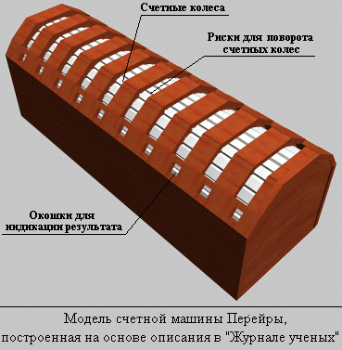
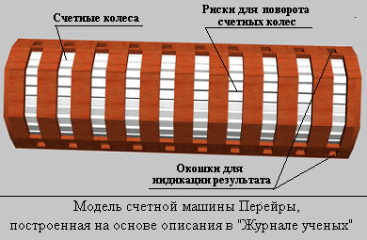
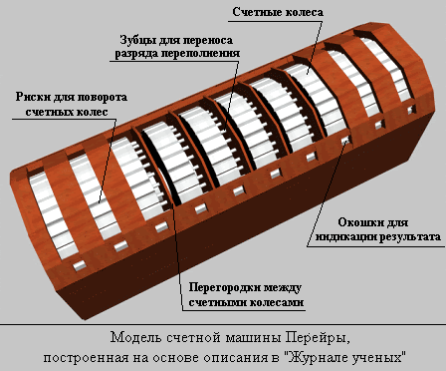
Схема работы, изображения

Slide 4
Принцип работы
Устройство получения данных: Штифт для зубцов колеса
Устройство хранения данных: Зубцы колеса
Устройство обработки данных: Мельница вычислений
Устройство передачи данных: Наклонный крючок

Slide 5
(заполни)

